Slide 1
第十一课 读书好，读好书，好读书
STANDARD COURSE
HSK 4 A
PartⅠ 课文 1

Slide 2
词汇（一）
流利
liúlì
adj. fluent
厉害
lìhài
adj. awesome, serious
语法
yǔfǎ
n. grammar
准确
zhǔnquè
adj. accurate, precise
词语
cíyǔ
n. word, expression
连
lián
prep. even

Slide 3
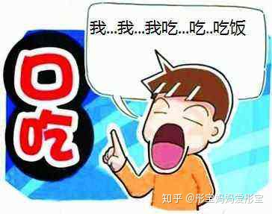
口吃＝说话停顿
＝磕磕巴巴
stammer
不流利
他能听得懂中文，但是没办法流利地说中文
但是中文说得不流利/ 磕磕巴巴
但是不能说一口流利的中文
Notes:
快而清楚

Slide 4
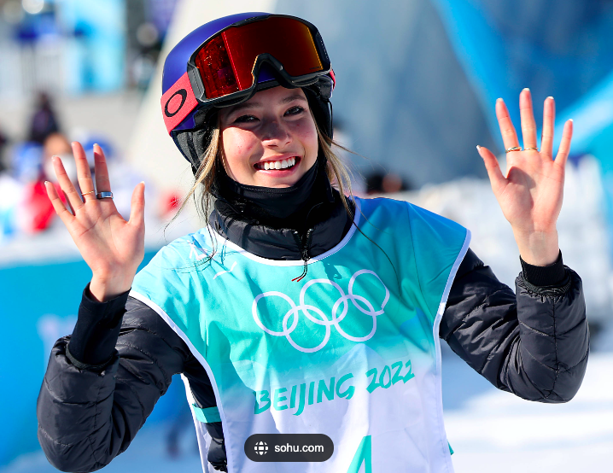
她的汉语说得非常流利，几乎没有口音。

Slide 5

他的英语口语很流利，能够与外国人自如地交流。
（freely/effortless）

Slide 6

这位演讲者讲话非常流利，能够清晰地
表达自己的观点。

Slide 7

A
A
用电视剧练习了一个月后，他终于能把台词说得流利了

Slide 8
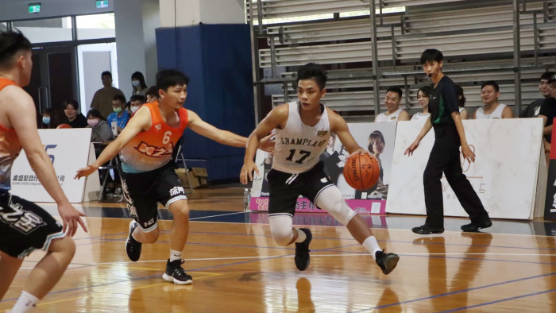
他打篮球很厉害!班上没几个人能在球场上抢到他的球
(grab)

Slide 9
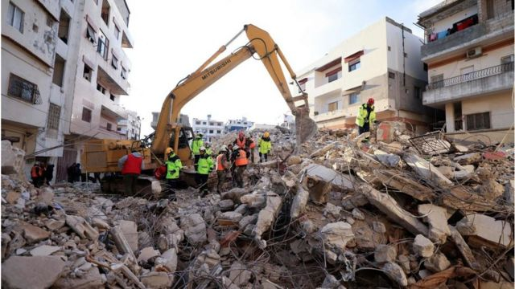
这次发生在日本的地震非常厉害，造成了很严重的伤亡

Slide 10
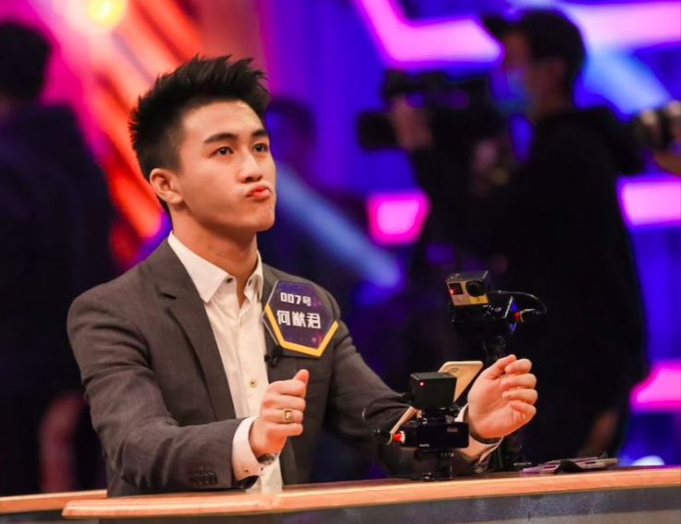
他的数学成绩非常厉害，经常在班级里排名第一。

Slide 11
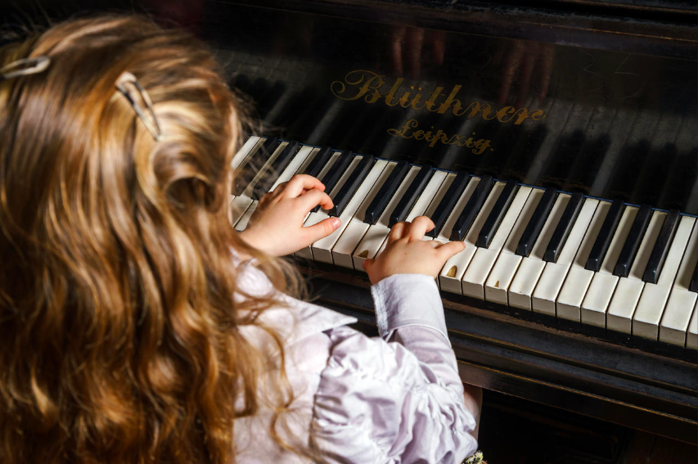
这位小姑娘弹钢琴弹得很厉害，每次演奏都让人惊叹。
feel marvelled

Slide 12

这个团队在解决问题方面非常厉害，总能找到创造性的解决方案。 creativeness

Slide 13
你还能想到什么关于“厉害”的句子？
请说出两个正向的，两个负向的。
小明只有三岁，就可以唱一首完整的歌，非常厉害。
他病得很厉害，不能下床走动。
别惹re我，否则我给你点儿厉害瞧瞧。

Slide 14
你在哪方面很厉害?
你的朋友在哪方面很厉害？

Slide 15
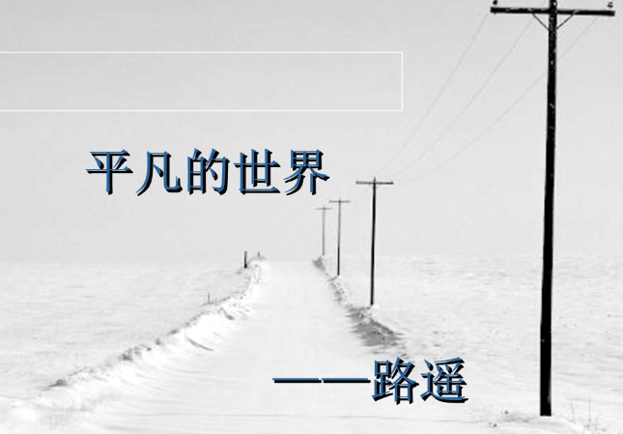
平凡

Slide 16
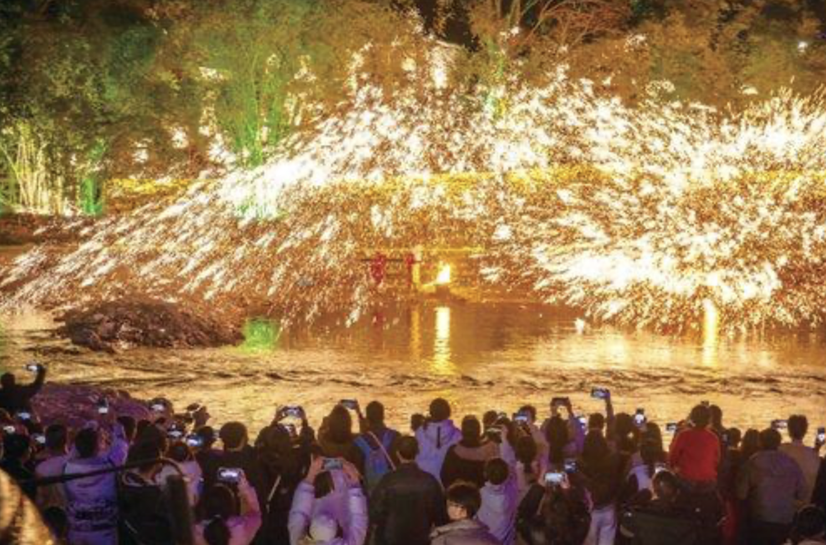
打铁花

Slide 17
你的国家有什么传统技艺？
你认为应当有更多人学习这些技艺吗？

Slide 18
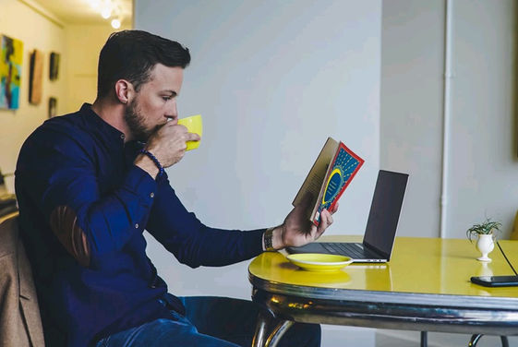
词语.N
他觉得多读一些书，像是报纸或小说等，能够帮助他学会新的词语。

Slide 19
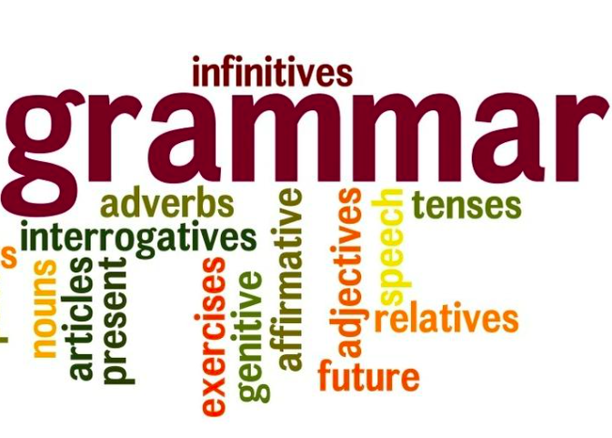
学好汉语需要掌握基本的语法知识。
have a good grasp of grammar

Slide 20
你的母语语法和中文语法有哪里相似吗？
有哪里不同？
你有过因为语法错误造成误会的经历吗？
你认为口语中的语法重要还是不重要？

Slide 21

准确.ADJ
这件事情你有错，准确地说你有一半的责任
责任 N.
有责任
负责 V.
对...负责

Slide 22
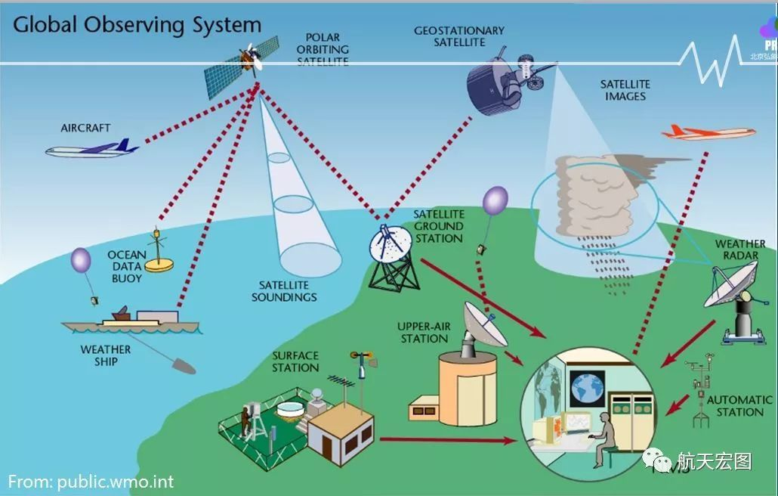
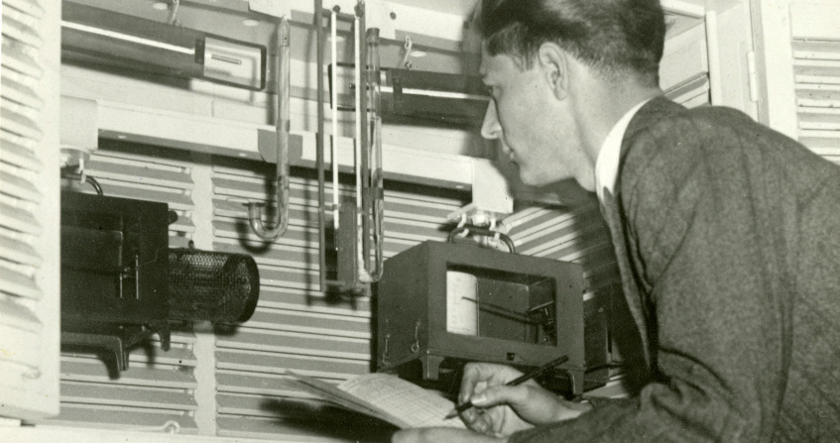
准确.ADJ
现在的天气预报跟以前的比，已经比较准确了

Slide 23
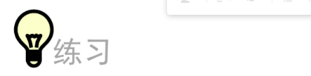
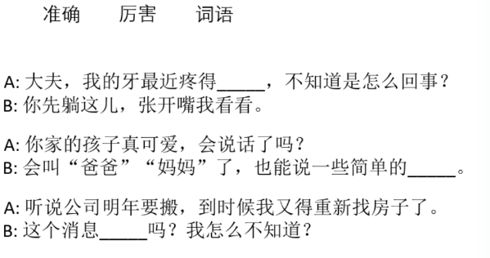
选词填空
厉害
词语
准确

Slide 24
你用过Chat-GPT吗?
你认为它的准确性怎么样？

Slide 25
在什么情况下需要为了准确性牺牲效率?
在什么情况下相反？
效率：efficiency
牺牲：sacrifice

Slide 26
昨天到这里

Slide 27
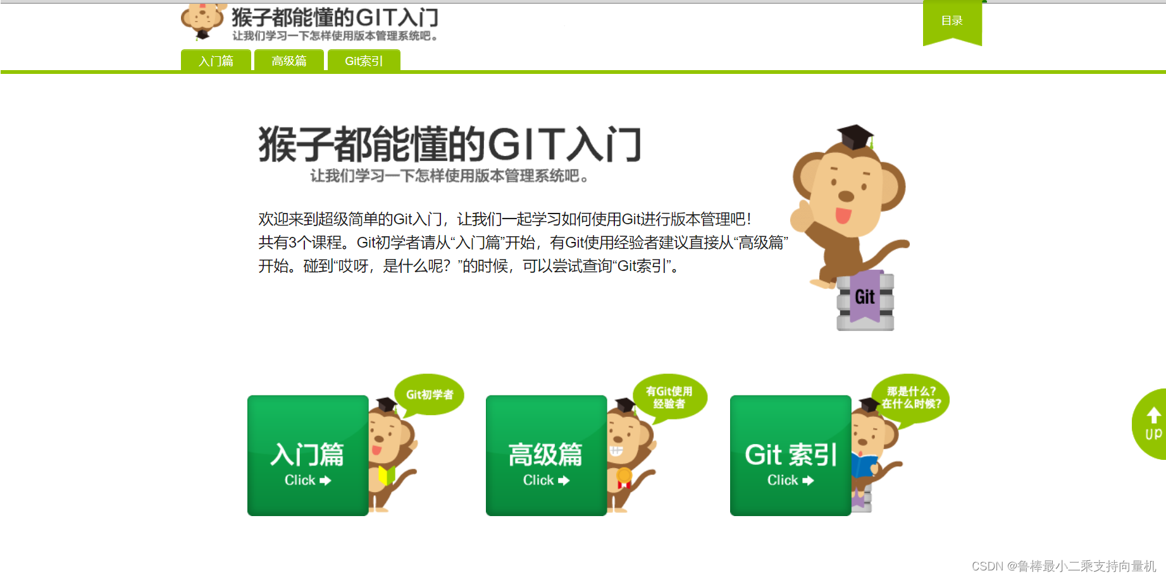
连
+
S/O
+
也/都
这门课的老师对他的课很有自信，在广告上说连猴子也能被他教会。

Slide 28
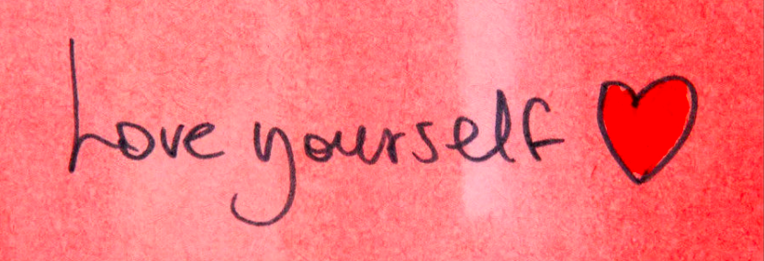
用比较夸张的例子来说明情况
To illustrate the situation with a more exaggerated example
极端情况
如果连你自己都不喜欢自己，又怎么能让别人喜欢你呢？

Slide 29
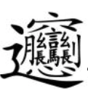
老师
不认识
这个字很难，连_______都/也___________
Notes:
认识这个字的人很少，老师也不认识。

Slide 30

这道题很简单，连__________都/也_________________。
小孩子
会

Slide 31
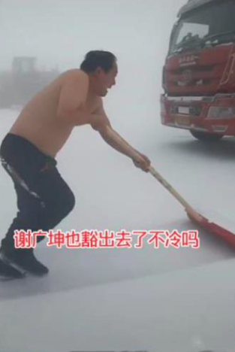
他不怕冷，连__________都/也_________________。
下雪天
不穿衣服

Slide 32
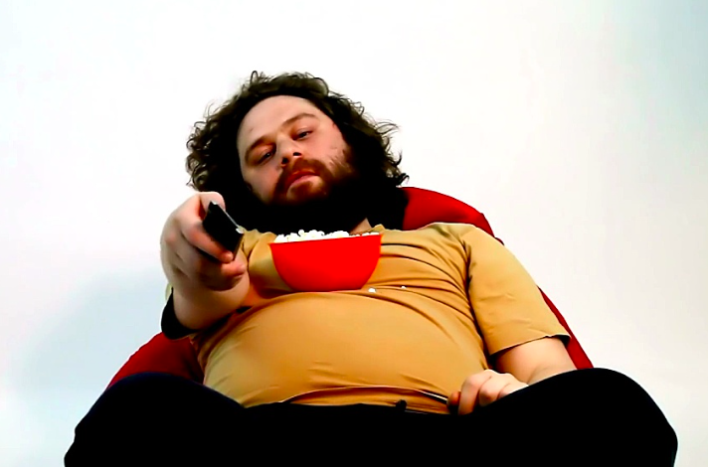
懒人大王的一天
他很懒，连.....都.....
不吃饭
不喝水
不刷牙
不去厕所
不洗澡
不穿衣服

Slide 33
练习
完成句子
1. 连大人都拿不动！_____
2. 连老板都没办法，________
3. 安娜因为这件事儿很生气________
A: 连话都不和小王说。
B: 小孩子更拿不动了。
C: 我们更解决不了了。

Slide 34
课文（一）
马可介绍自己学习汉语的方法
大卫：你来中国才一年，汉语就说得这么流利，真厉害！
马克：谢谢！其实我的语法不太好，很多句子都说得不太准确。
大卫：但是我看你跟中国人交流没什么问题，你是怎么做到的？
马克：平时多交一些中国朋友，经常和他们聊天儿，听说能力自然
就能得到很大的提高。另外，我建议你坚持看中文报纸，这
样能学到很多新词语。
大卫：你太厉害了！连中文报纸都看得懂。
马克：刚开始肯定有困难，不过遇到不认识的词语，你可以查词典
，然后写在本子上，有空儿就拿出来复习一下，慢慢地就会
发现中文报纸也没那么难了。

Slide 35
课文
马克为什么能顺利地跟中国人交流？他有哪些建议？
大卫认为对学习汉语的外国人来说，做什么特别难？

Slide 36
第十一课 读书好，读好书，好读书
STANDARD COURSE
HSK 4 A
Part2 课文 2

Slide 37
词汇（二）
阅读
yuèdú
v. to read
来得及
láidejí
v. there’s still time (to do sth.)
复杂
fùzá
adj. complicated
只好
zhǐhǎo
adv. cannot but, to be forced to

Slide 38
词汇（二）
填空
tiánkòng
v. to fill in a blank
猜
cāi
v. to guess)
否则
fǒuzé
conj. or, otherwise

Slide 39

他们很喜欢阅读，只要有空他就会拿起书来看

Slide 40
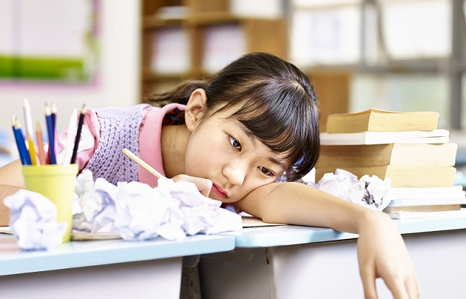
她很喜欢阅读报纸和小说，但是他完全不想看课本

Slide 41
分享你最近阅读的一本书。
你为什么读它？

Slide 42

离商店关门还有十分钟，应该来得及去买一瓶牛奶

Slide 43
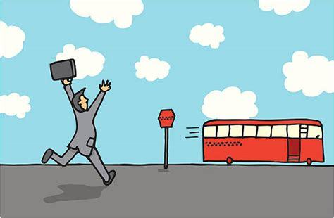
来不及.V
他没赶上公交车，已经来不及准时上班了

Slide 44
只好.ADV
只好...... Forced to make a choice.
没有其他选择

Slide 45
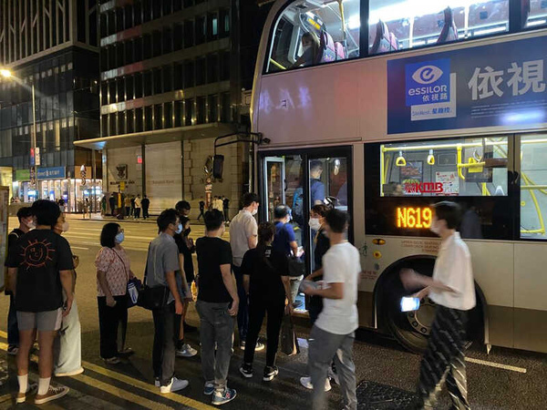
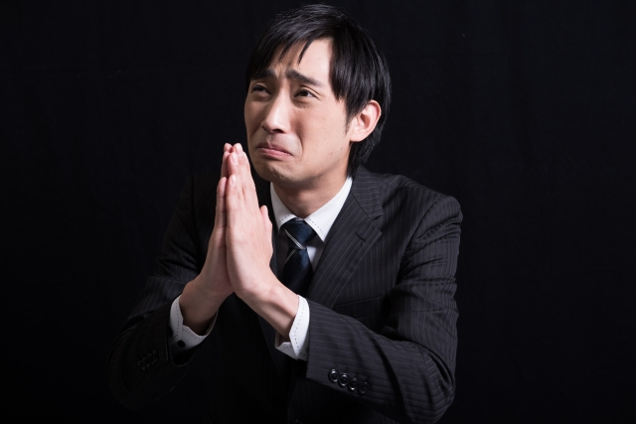
为了在旅行后能来得及回来上课，
他只好买很晚的公车票回学校
他来不及准时到公司上班，只好想想等等怎么跟老板道歉

Slide 46
你遇到过什么困难？
你如何解决？

Slide 47
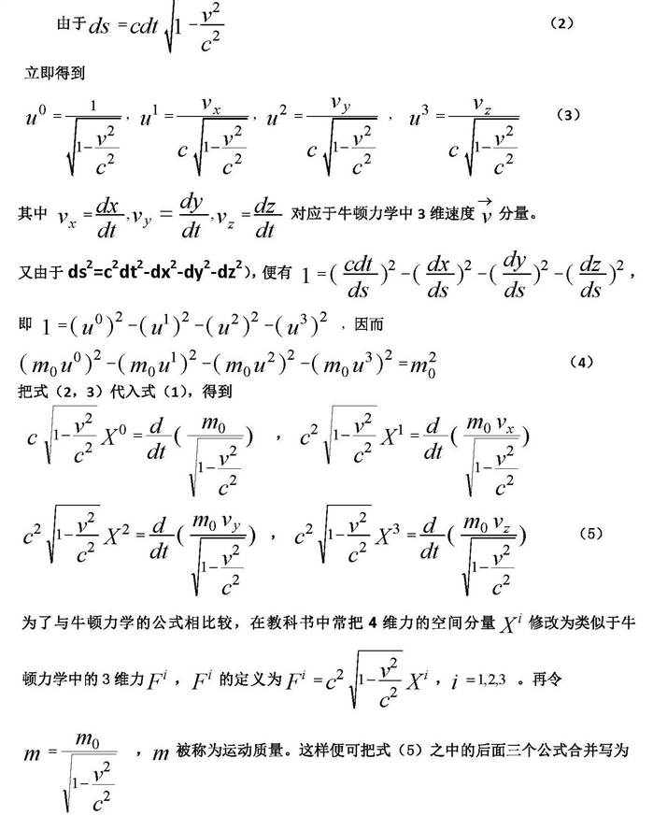
这是一道很复杂的数学题

Slide 48
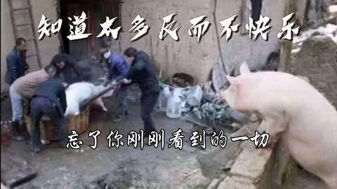
这件事很复杂，有很多你不该知道的事情

Slide 49
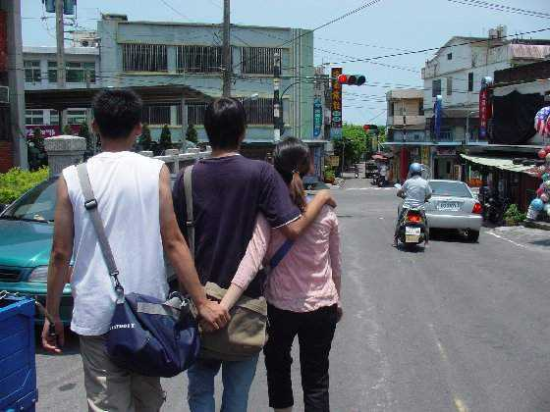
他们的关系很复杂，很难说清楚

Slide 50

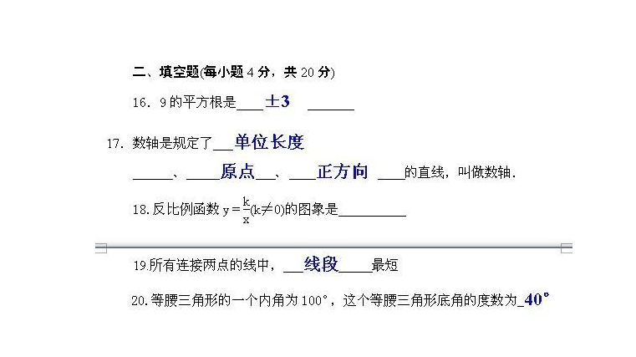
他最不喜欢做的题目就是填空题

Slide 51
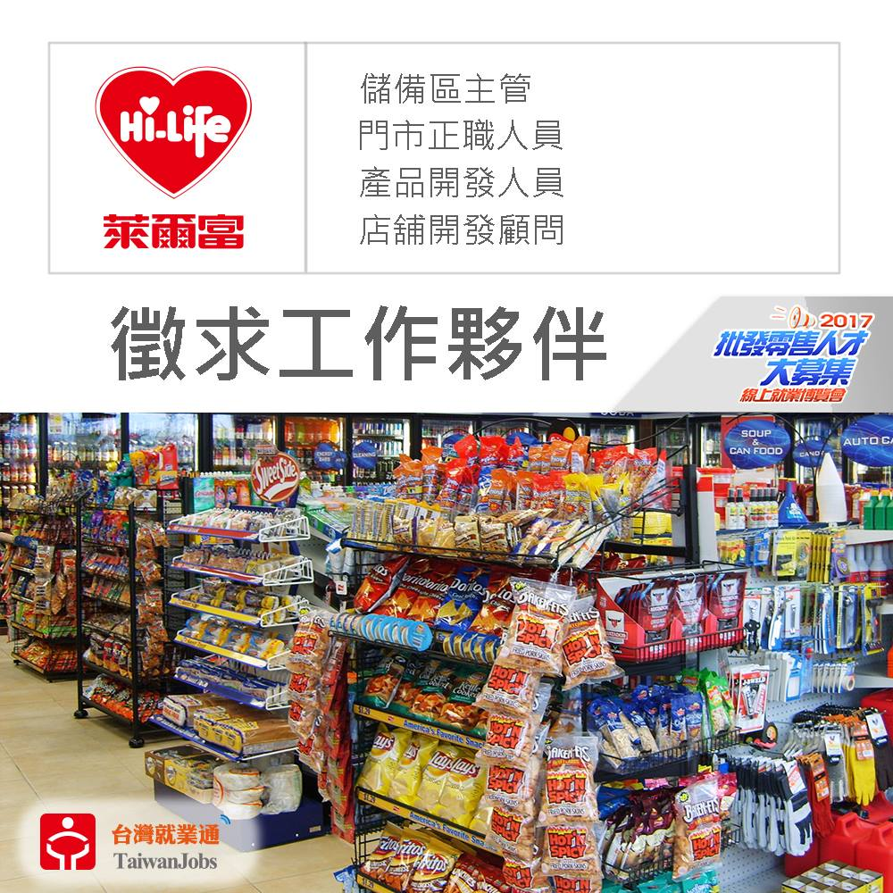
填空.V
这家便利商店的店员上礼拜不做了，
他们正在找新的员工填空（填补空缺）

Slide 52
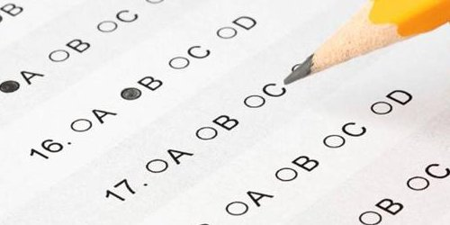
猜.V
他不知道这题的答案，只好从四个可能的答案中猜，
希望能猜中＝猜对

Slide 53

猜.V
他很喜欢猜谜(mí)
偷什么东西不犯法?
偷笑

Slide 54
你喜欢看侦探小说吗？detective novel
你喜欢在看故事/看电影的时候猜结局吗？

Slide 55
讲讲你喜欢的电影。

Slide 56

悬疑电影
suspense movie
奇幻电影
fantasy film
剧中剧
show-within-the-show

Slide 57



Slide 58


盗梦空间

Slide 59


，
+
A
否则
B
她觉得想要学好语言，一定要多说，否则很难学会

Slide 60

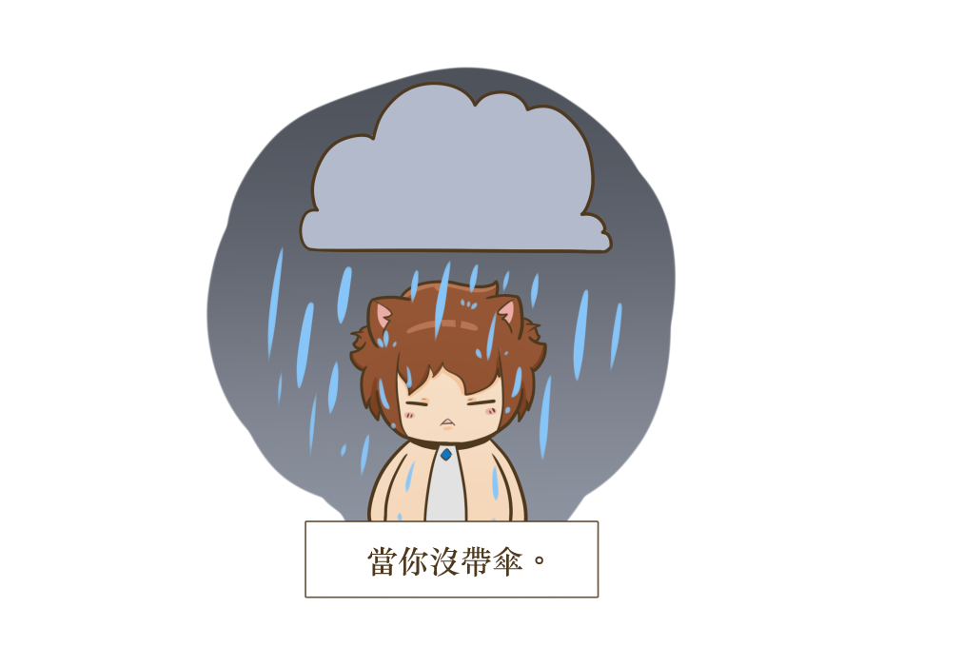

，
+
A
否则
B
最近可能会下雨，要带雨伞，否则会淋到雨

Slide 61
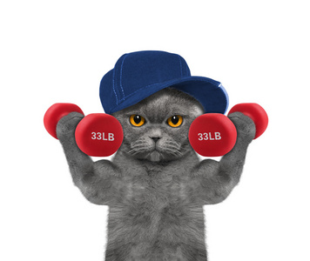
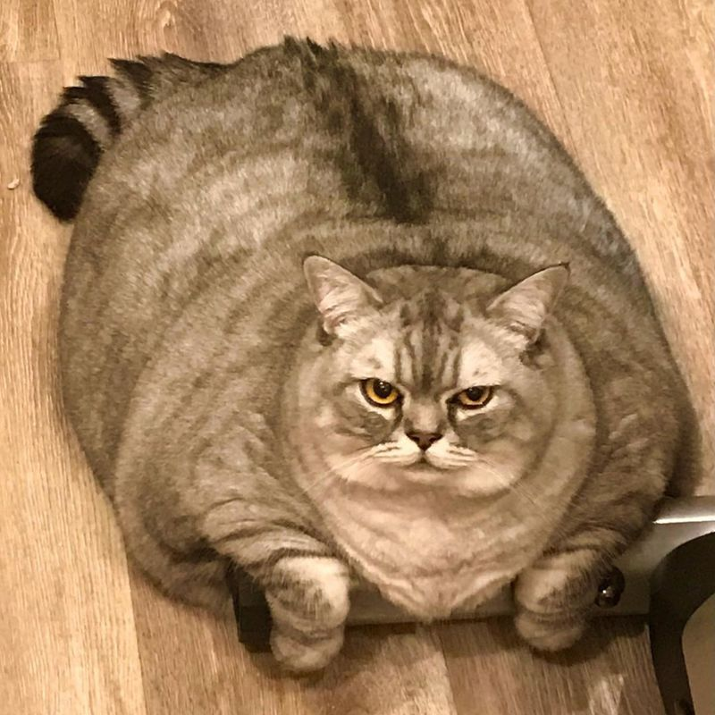
，
+
A
否则
B
减肥一定要运动，不能只靠吃得少，否则很难成功

Slide 62
语言点
否则
1. 他一定有重要的事找你，_____不会打这么多次电话来。
2. 你最好下午四点前去公司找她，____就明天早上再去。
3. 看来要想考好，不但要认真复习，还得注意考试的方法，____会做的题也没时间做了。

Slide 63
练习
完成句子
1. 理想的广告不应该太长，_______
B
C
2. 要想减肥成功，一定要坚持________
A
3. 去美国留学前，应该先学好英语________
A: 否则在那里生活很不方便。
B: 否则观众就会失去兴趣。
C: 否则不但减肥不能成功，还会更胖。

Slide 64
否则
威胁？threaten
警告？warn
建议？advice

